Slide 1
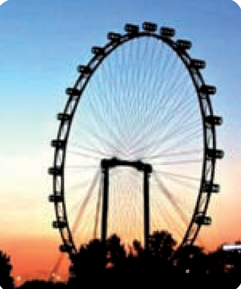
المقرر | الفصل | الدرس | الصفحات في الكتاب
ريض 151 | الثاني | الأول | 86 - 94
الدائرة ومحيطها
الرياضيات 1

Slide 2
الدائرة ومحيطها
أهداف الدرس:
يتوقع منك عزيزي الطالب بعد نهاية هذا الدرس أن تكون قادرا على
تحديد عناصر الدائرة.
استعمال عناصر الدائرة في ايجاد قيمة مجهول.

Slide 3
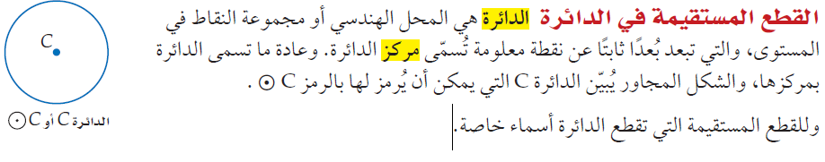
الدائرة ومحيطها
الرياضيات 1/ ريض 151 /الدائرة ومحيطها

Slide 4
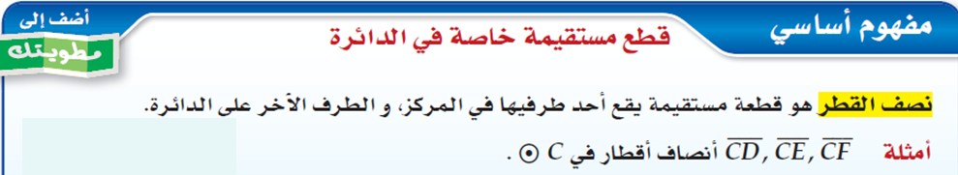
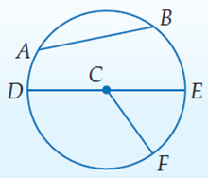
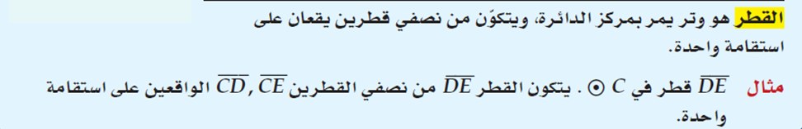
الدائرة ومحيطها
الرياضيات 1/ ريض 151 /الدائرة ومحيطها

Slide 5
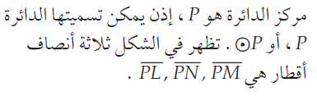
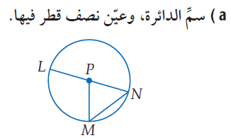
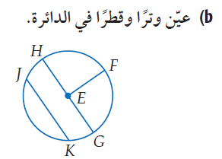

الدائرة ومحيطها
مثال1
الحل
الحل
مثال2
الرياضيات 1/ ريض 151 /الدائرة ومحيطها

Slide 6
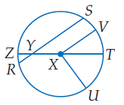

الدائرة ومحيطها
3 دقائق
ملاحظة: حل التدريب على ورقة خارجية، وللتأكد من إجابتك انتقل للشريحة التالية
تأكد من فهمك1
الرياضيات 1/ ريض 151 /الدائرة ومحيطها

Slide 7
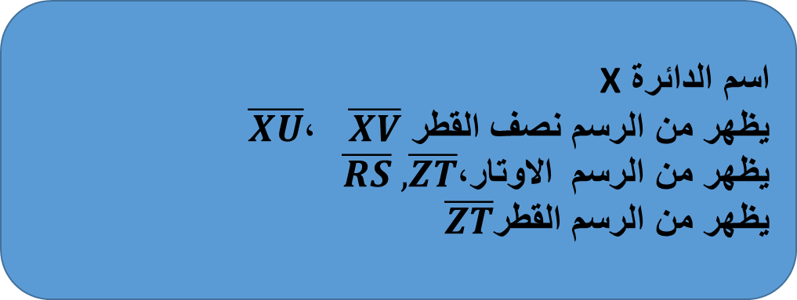
الدائرة ومحيطها
تأكد من فهمك1
الحلّ:
اسم الدائرة X
يظهر من الرسم نصف القطر $\overline{XV}$ ،$\overline{XU}$
يظهر من الرسم الاوتار،$\overline{RS} ,\overline{ZT}$
يظهر من الرسم القطر $\overline{ZT}$
الرياضيات 1/ ريض 151 /الدائرة ومحيطها

Slide 8


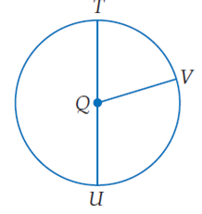
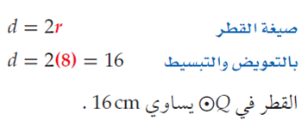
الدائرة ومحيطها
مثال3
الحل
الرياضيات 1/ ريض 151 /الدائرة ومحيطها

Slide 9

الدائرة ومحيطها
4 دقائق
ملاحظة: حل التدريب على ورقة خارجية، وللتأكد من إجابتك انتقل للشريحة التالية
تأكد من فهمك2
الرياضيات 1/ ريض 151 /الدائرة ومحيطها

Slide 10


الدائرة ومحيطها
تأكد من فهمك2
الحلّ:
(2A نصف القطر يساوي $\frac{14}{2}=7ft$
QU (2B = $11m$
الرياضيات 1/ ريض 151 /الدائرة ومحيطها

Slide 11
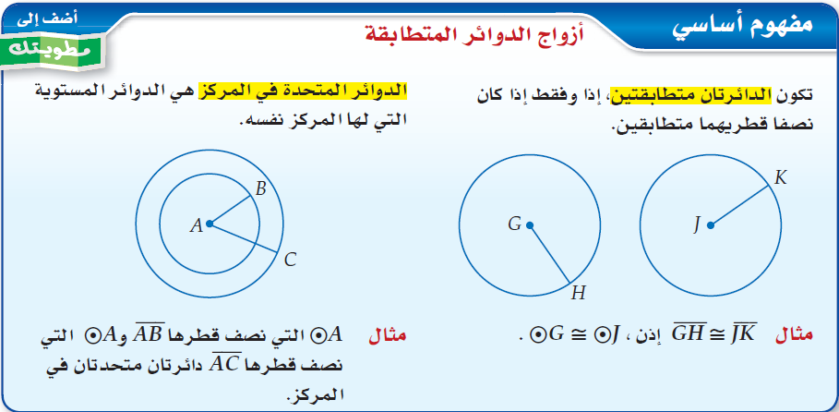
الدائرة ومحيطها
الرياضيات 1/ ريض 151 /الدائرة ومحيطها

Slide 12
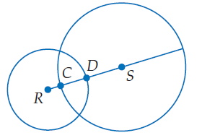
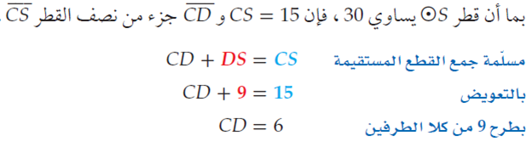
الدائرة ومحيطها
مثال4
الحل
الرياضيات 1/ ريض 151 /الدائرة ومحيطها

Slide 13
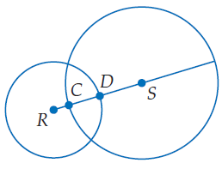
الدائرة ومحيطها
3 دقائق
ملاحظة: حل التدريب على ورقة خارجية، وللتأكد من إجابتك انتقل للشريحة التالية
إذا كان قطر الدائرة S يساوي 30وحدة، وقطر الدائرة R يساوي 20وحدة، و DS يساوي 9 وحدات ، أوجد RC
تأكد من فهمك3
الرياضيات 1/ ريض 151 /الدائرة ومحيطها

Slide 14
الدائرة ومحيطها
إذا كان قطر الدائرة S يساوي 30وحدة، وقطر الدائرة R يساوي 20وحدة، و DS يساوي 9 وحدات ، أوجد RC
تأكد من فهمك3
الحلّ:
RC يساوي 4 وحدات
الرياضيات 1/ ريض 151 /الدائرة ومحيطها

Slide 15
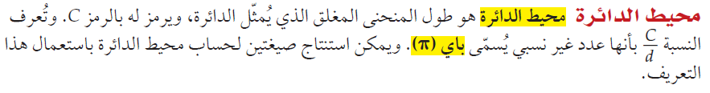
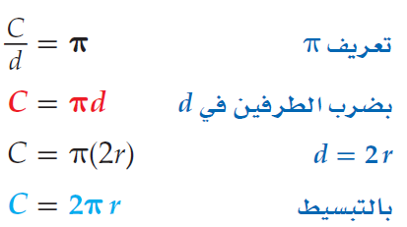
الدائرة ومحيطها
يمكن استنتاج صيغة محيط الدائرة
ويمكن استعمال هذه الصيغة في ايجاد محيط الدائرة إذا علم نصف قطرها
الرياضيات 1/ ريض 151 /الدائرة ومحيطها

Slide 16
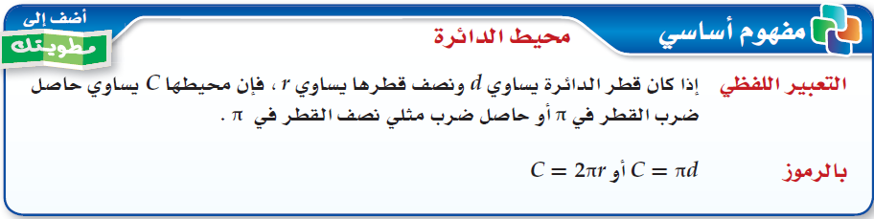
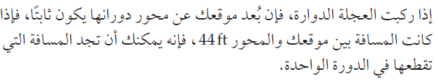
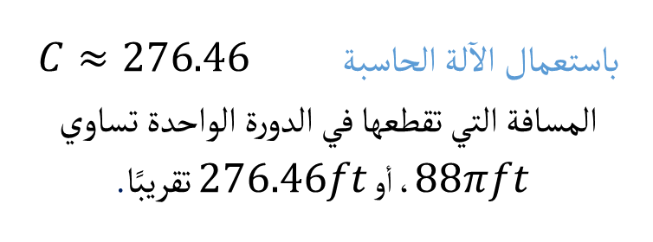
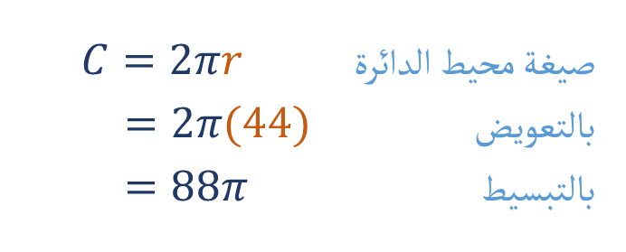
الدائرة ومحيطها
مثال5
باستعمال الآلة الحاسبة $C≈276.46$
المسافة التي تقطعها في الدورة الواحدة تساوي
$88πft$، أو $276.46ft$ تقريبًا.
صيغة محيط الدائرة $C=2πr$
بالتعويض $=2π(44)$
بالتبسيط $=88π$
الحل
الرياضيات 1/ ريض 151 /الدائرة ومحيطها

Slide 17
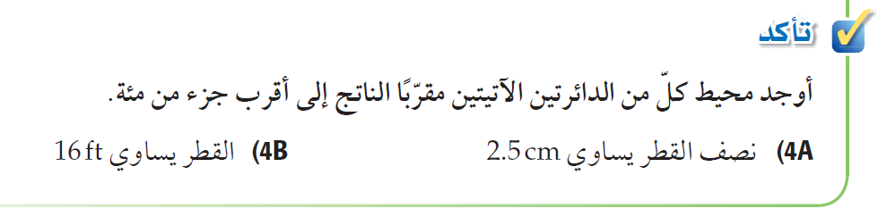
الدائرة ومحيطها
4 دقائق
ملاحظة: حل التدريب على ورقة خارجية، وللتأكد من إجابتك انتقل للشريحة التالية
تأكد من فهمك 4
الرياضيات 1/ ريض 151 /الدائرة ومحيطها

Slide 18
الدائرة ومحيطها
تأكد من فهمك 4
$$C=2πr=2π×2.5=15.71cm$$
الحلّ:4A
$C=πd=π×16=$50.27 ft
الحلّ:4B
الرياضيات 1/ ريض 151 /الدائرة ومحيطها

Slide 19





الدائرة ومحيطها
إيجاد القطر ونصف القطر
مثال6
الحل
الرياضيات 1/ ريض 151 /الدائرة ومحيطها

Slide 20
الدائرة ومحيطها
3 دقائق
ملاحظة: حل التدريب على ورقة خارجية، وللتأكد من إجابتك انتقل للشريحة التالية
تأكد من فهمك5
الرياضيات 1/ ريض 151 /الدائرة ومحيطها

Slide 21
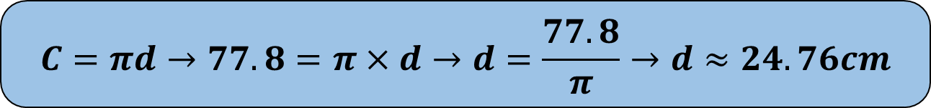
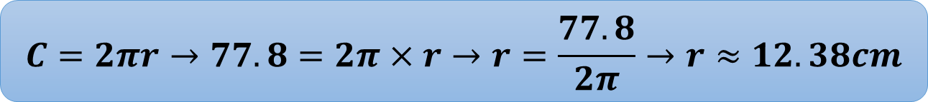
الدائرة ومحيطها
تأكد من فهمك5
الحلّ:
$$C=πd→77.8=π×d→d=\frac{77.8}{π}→d≈24.76cm$$
$$C=2πr→77.8=2π×r→r=\frac{77.8}{2π}→r≈12.38cm$$
الرياضيات 1/ ريض 151 /الدائرة ومحيطها

Slide 22
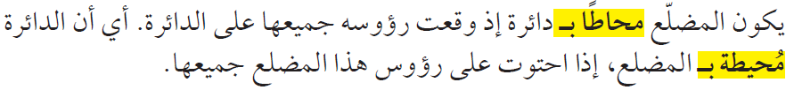
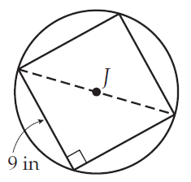
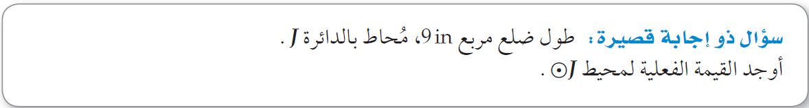
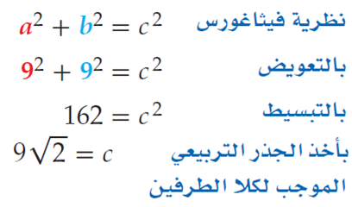
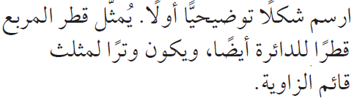
الدائرة ومحيطها
مثال7
الحل
الرياضيات 1/ ريض 151 /الدائرة ومحيطها

Slide 23
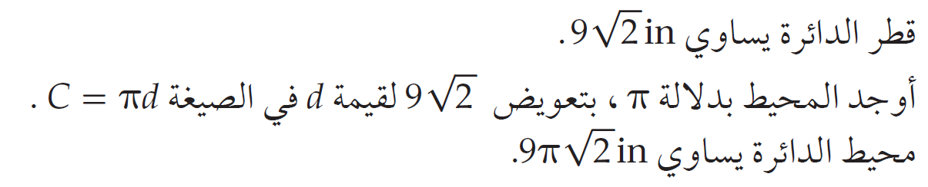
تابع الحل
الرياضيات 1/ ريض 151 /الدائرة ومحيطها

Slide 24

الدائرة ومحيطها
6 دقائق
ملاحظة: حل التدريب على ورقة خارجية، وللتأكد من إجابتك انتقل للشريحة التالية
تأكد من فهمك 6
الرياضيات 1/ ريض 151 /الدائرة ومحيطها

Slide 25
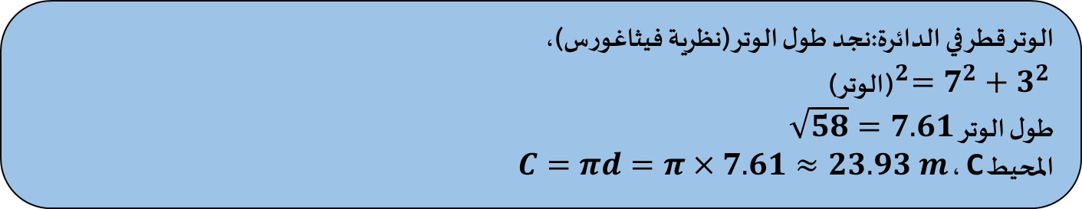
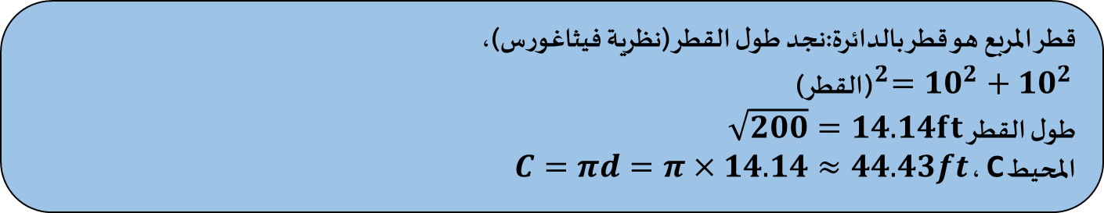
الدائرة ومحيطها
تأكد من فهمك 6
الوتر قطر في الدائرة:نجد طول الوتر(نظرية فيثاغورس)،
${\text{(}\text{الوتر}\text{)}}^{2}=7^{2}+3^{2}$
طول الوتر $\sqrt{58}=7.61$
المحيط C ، $C=πd=π×7.61≈23.93 m$
الحلّ6A
قطر المربع هو قطر بالدائرة:نجد طول القطر(نظرية فيثاغورس)،
${\text{(}\text{القطر}\text{)}}^{2}={10}^{2}+{10}^{2}$
طول القطر $\sqrt{200}=14.14ft$
المحيط C ، $C=πd=π×14.14≈44.43ft$
الحلّ6B
الرياضيات 1/ ريض 151 /الدائرة ومحيطها

Slide 26
انتهى الدرس مع تمنياتنا لكم بالتوفيق والنجاح
الرياضيات 1/ ريض 151 /الدائرة ومحيطها

